Slide 1

TRƯỜNG THCS BẠCH ĐẰNG
HOẠT ĐỘNG TRẢI NGHIỆM
HƯỚNG NGHIỆP
GIÁO VIÊN:

Slide 2

CHỦ ĐỀ 3
XÂY DỰNG TÌNH BẠN,
TÌNH THẦY TRÒ

Slide 3
KHÁM PHÁ CÁCH THIẾT LẬP VÀ MỞ RỘNG QUAN HỆ BẠN BÈ
1
TÌM HIỂU CÁC CÁCH
THIẾT LẬP MỐI QUAN HỆ VỚI
THẦY CÔ
2
TÌM HIỂU CÁC BƯỚC GIẢI QUYẾT VẤN ĐỀ TRONG MỐI QUAN HỆ VỚI BẠN BÈ
3

Slide 4
NHIỆM VỤ 1:
KHÁM PHÁ VÀ MỞ RỘNG MỐI QUAN HỆ BẠN BÈ

Slide 5
TRÒ CHƠI ”GIỚI THIỆU”
GV tổ chức trò chơi: “Biệt danh của tôi” thành 4 nhóm. GV phổ biến luật chơi: GV có 1 bông hoa. Hoa chuyền đến ai người đó sẽ mỉm cười và giới thiệu bản thân bằng một tính từ bắt đầu bằng chữ cái đầu trong tên của mình; giới thiệu sở thích, sở trường,...
VÍ DỤ: LAN “LUNG LINH”

Slide 6
HỎI - ĐÁP
Khi muốn làm quen với bạn, em cần phải làm gì?
Em thường làm quen với bạn bằng cách nào?

Slide 7
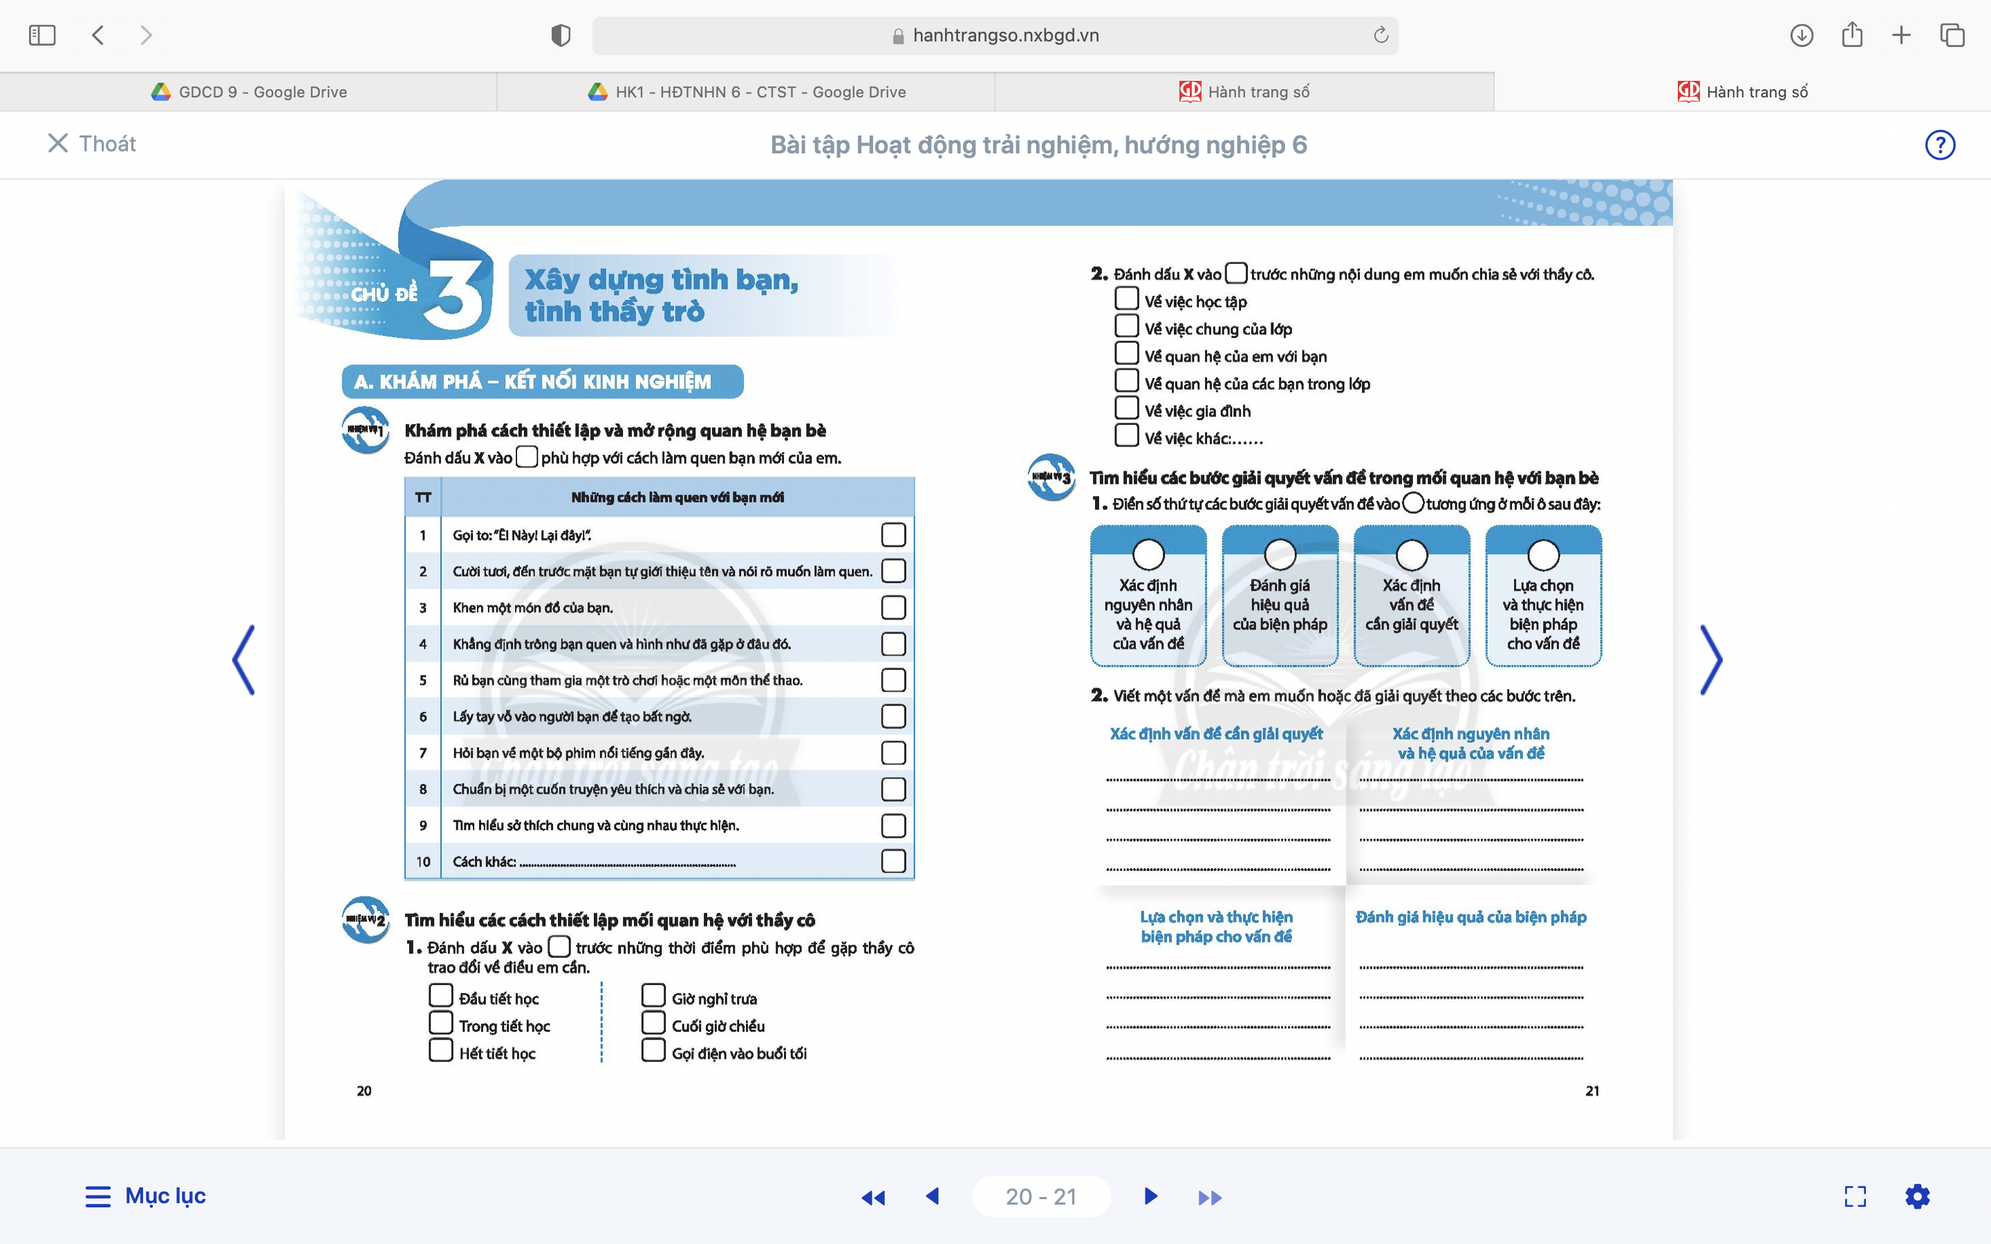
HỎI - ĐÁP

Slide 8
MỘT SỐ CÁCH LÀM QUEN VỚI BẠN
Chủ động giới thiệu bản thân mình và hỏi tên bạn.
Rú bạn cùng tham gia một trò chơi hoặc một môn thê thao.
Khen một món đồ của bạn.
Hỏi bạn về một bộ phim nổi tiếng gần đây.
Khẳng định trông bạn quen và hình như đã gặp ở đâu đó.
Tìm hiểu sở thích và cùng nhau thực hiện.

Slide 9
NHIỆM VỤ 2:
CÁCH THIẾT LẬP MỐI QUAN HỆ VỚI THẦY CÔ

Slide 10
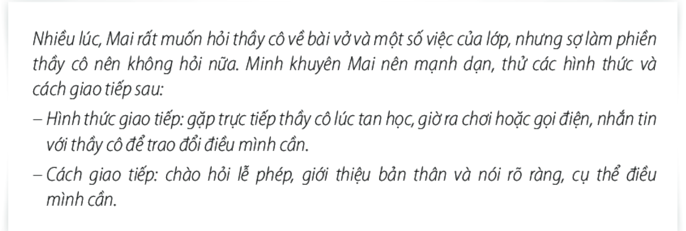
HỎI - ĐÁP
ADD THE TITLE HERE
ADD THE TITLE HERE
ADD THE TITLE HERE
Khi có việc cần gặp thầy cô em thường gặp vào lúc nào? Trao đổi trực tiếp hay gián tiếp?

Slide 11
VÍ DỤ
“Em chào cô ạ. Em gọi vào giờ này có phiền cô không ạ? Thưa cô, em là A. học sinh lớp 6B, Em có phần chưa hiếu về bài học sáng nay, Em có thể gọi điện hỏi cô lúc nào thì phù hợp ạ?”

Slide 12
HÌNH THỨC GIAO TIẾP VỚI THẦY CÔ
Gặp trực tiếp
Gọi điện
Nhắn tin
Gửi thư điện tử

Slide 13
CÁCH THỨC GIAO TIẾP VỚI THẦY CÔ
1
2
3
chào hỏi lễ phép
giới thiệu
bản thân
nói rõ ràng, cụ thể điều mình cần

Slide 14
HỎI - ĐÁP

Slide 15
THỜI ĐIỂM GIAO TIẾP VỚI THẦY CÔ
ĐẦU GIỜ
GIỜ TAN HỌC
GIỮA GIỜ GIẢI LAO
BUỔI TRƯA
BUỔI TỐI

Slide 16
HỎI - ĐÁP

Slide 17
THỰC HÀNH QUAY CLIP GIAO TIẾP VỚI THẦY CÔ
QUAY CLIP VỀ QUÁ TRÌNH GIAO TIẾP HỎI BÀI VỚI THẦY GIÁO DẠY TOÁN
TEAM 1
QUAY CLIP VỀ QUÁ TRÌNH GIAO TIẾP HỎI BÀI VỚI CÔ GIÁO DẠY ANH VĂN
TEAM 2

Slide 18
NHIỆM VỤ 3:
GIẢI QUYẾT VẤN ĐỀ TRONG MỐI QUAN HỆ BẠN BÈ

Slide 19
SẮM VAI XỬ LÝ TÌNH HUỐNG
MỖI NHÓM ĐÓNG MỘT TÍNH HUỐNG VỀ MÂU THUẪN VÀ CÁCH ỨNG XỬ VỚI BẠN BÈ

Slide 20

SẮM VAI XỬ LÝ TÌNH HUỐNG
QUA CÁC TÌNH HUỐNG, EM THẤY ĐỂ GIẢI QUYẾT CÁC VẤN ĐỀ PHÁT SINH GIỮA BẠN BÈ THÌ CHÚNG TA PHẢI XỬ LÝ NTN?

Slide 21
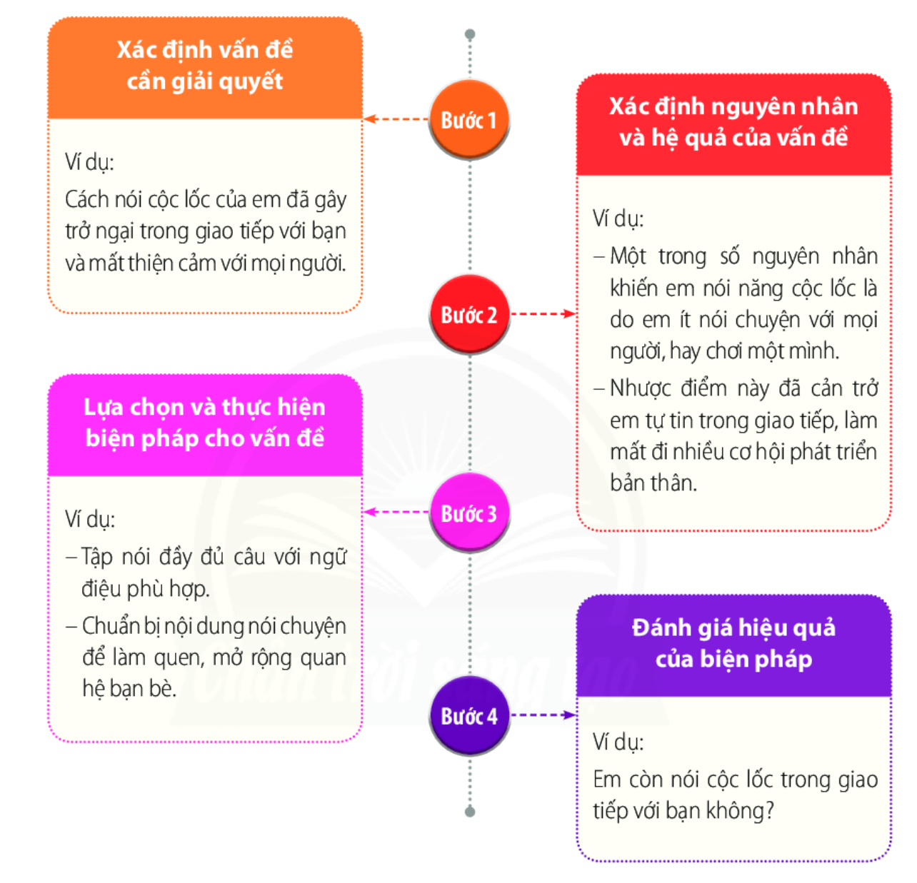

GIẢI PHÁP ĐỂ XÂY DỰNG MQH BẠN BÈ TỐT ĐẸP HƠN?

Slide 22
HỎI - ĐÁP
EM ĐÃ THỰC HIỆN CÁC BƯỚC NÀO TRONG VIỆC GIẢI QUYẾT MỐ QUAN HỆ BẠN BÈ NHƯ HƯỚNG DẪN TRÊN?

Slide 23
_KẾT LUẬN_
Trong thực tế, chúng ta thấy 4 bước này lướt qua rất nhanh nên thường không để ý. Việc luôn tư duy đây đủ sẽ giúp chúng ta giải quyết vấn đề chắc chắn và đúng hướng.

Slide 24
Hướng dẫn về nhà
- VIẾT 1 BỨC THƯ HOẶC QUAY CLIP ĐỂ NÓI LỜI XIN LỖI HOẶC CẢM ƠN MỘT NGƯỜI BẠN ĐẶC BIỆT NHẤT VỚI EM.(GỬI QUA ZALO)
- Chép vào vở và học thuộc bài ghi trên LMS – tuần 9

Slide 25
THANKS

